Slide 1
Zımbanın Tarihçesi

Slide 3
Zımbanın Tarihçesi
1800’lü yılların başında kağıtları bir arada tutmak için birçok farklı yöntem uygulanırdı. Bazı kağıtlar delinir ve bir tel parçasıyla, kurdeleyle veya şeritle birbirine bağlanırdı. bazıları da toplu iğneyle veya yapışkanla bir arada tutturulurdu.
Gould ilk zımbayı 1868 yılında icat etti. Bu büyük bir makineydi ve kitap ciltlemede kullanılıyordu. İlk masaüstü zımbanın patenti 1877 yılında alındı. Bu makine, metal zımba tellerini iterek sayfaları deliyor ve bükerek kapatıyordu. İlk zımba makinesi her kullanımda sadece bir tane zımba teli alabiliyordu.

Slide 4
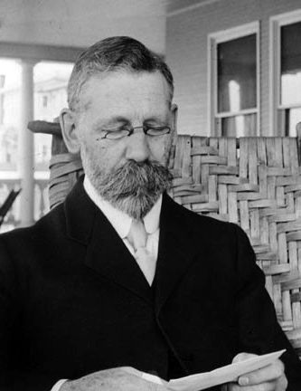
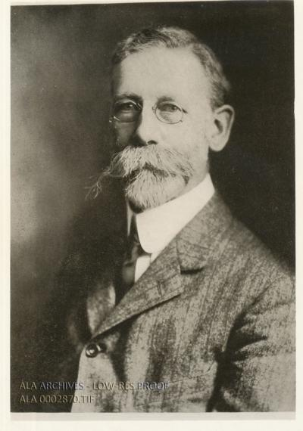
Zımbayı Kim İcat Etti?
Zımba, 1868 yılında İngiliz Charles Henry Gould tarafından icat edilmiştir.

Slide 5
Zımba Nedir ?
Zımba, kağıtları bir arada tutmak amacı ile metalden bir tel ile tutturan araç. birden fazla kâğıt zımbanın arasına yerleştirildikten sonra mekanik basınç uygulandığında mekanizmada bulunan metalik telin iki sivri ucu kâğıtları delerek geçmekte ve alt bölümde eğilerek kapanmaktadır. Böylece kâğıtlar metalik tel aracılığı ile birbirine eklenmiş hale gelmektedir.

Slide 6
Zımba Çeşitleri Nelerdir?
Zımbaların ofislerde ve evlerde en çok kullanılan modeli, birkaç evrakı zımbalayabilme özelliği olan standart zımba modelleridir.
Daha fazla sayıda evrak için tercih edilecek modeller arasında pens tipi zımba makinesi ve arşiv tipi zımba makinesi gelmektedir. Bu modellerden arşiv tipi zımba makinesi çok sayıda sayfanın zorlanmadan delinebilmesini sağlar. pratik kullanım sunan, kağıt boyutuna göre ayarlanabilme özelliği bulunan PROFESYONEL KOLLU ZIMBA MAKİNESİ çeşitleri de evrak yoğunluğu fazla olan ofislerin vazgeçilmezleri arasındadır.

Slide 7
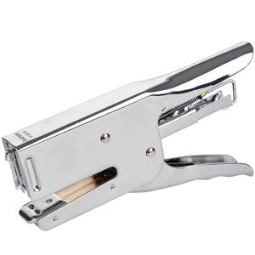
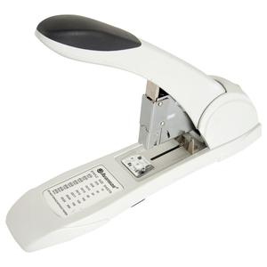
Standart Zımba Pens Tipi Zımba Arşiv Tipi Zımba

Slide 8
Zımba Satın Alırken Nelere Dikkat Edilmeli?
Zımba satın alırken dikkat edilecek hususların başında zımbanın kullanım amacı gelir. yapılacak işin tipine göre uygun büyüklükte zımbalar seçilmelidir. Zımbalanacak evrak birkaç kağıttan meydana gelecekse normal büyüklükte bir zımba yeterli olur ancak fazla sayıda evrak için tel yapısı daha kalın zımba modelleri tercih edilmelidir. Zımba teli yuvası yuvası kolay açılıp kapanabilen modeller verimli ve hızlı bir kullanım elde edilmesine yardımcı olur.

Slide 9
Zımba Makinesi Ne İçin Kullanılır?
Zımba tabancaları, mobilyaların döşenmesi, duvar kaplamalarının (tekstil duvar kağıtları, yalıtım malzemeleri, vb.) takılması, kağıt ya da folyoların (posterler) asılması ve yumuşak ağaç ve levhaların (taban panelleri, dolapların sunta arka duvarları, vb.) monte edilmesi gibi, evin içindeki ve çevresindeki bir çok farklı dekorasyon işi için kullanılır.

Slide 10
Zımba Nasıl Çalışır?
Zımba bir ucundan birbirine bağlı iki kolu olan bir alettir. zımbada kızaklı bir tepsi, üst kolda bir bıçak ve alt kolda da bir yiv bulunmaktadır.
Yapışkanla arka arkaya birbirine yapıştırılmış zımba telleri kızaklı tepsiye yerleştirilir ve bir yay tarafından ileri doğru itilir. en öndeki zımba teli zımba ağzının üzerinde durur.
Zımbanın üst kolunu aşağı doğru bastırdığınızda, bıçak öndeki zımba telini iterek kağıdı deler. zımba telinin uçları, zımbanın alt kolundaki yive doğru itilir; bu hareket, telin uçlarını büker ve kağıtların bir arada durmasını sağlar.

